Slide 1
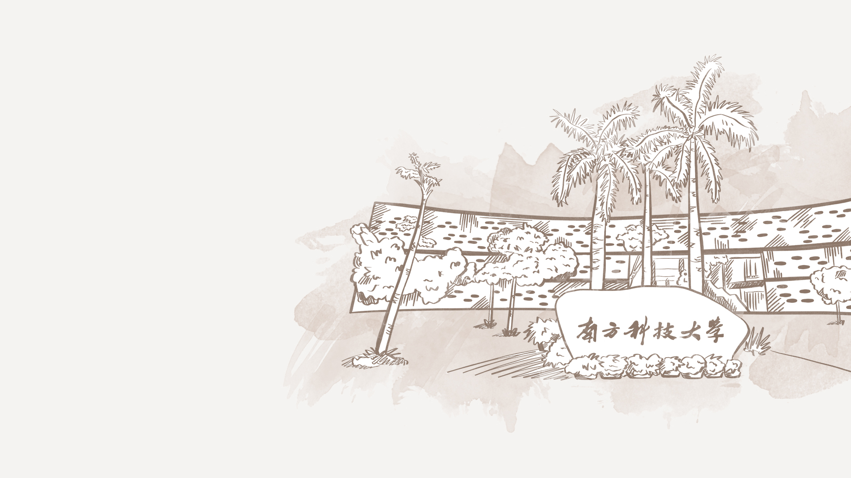

FP16 & INT8 convolution
in openCV DNN
-曹始文 12113024
-宋天佑 12112519
-张金龙 12112528

Slide 2

概述
OUTLINE
OpenCV是一个跨平台、支持多种编程语言的开源计算机视觉库，OpenCV DNN 是其中的一个模块，专门用于深度学习任务。float16是一种使用2个字节来存储的浮点数，在深度学习中具有重要的作用。为了拓展OpenCV DNN 模块的功能，我们尝试将float16引入DNN，使其能够支持更多种数据类型的运算。

Slide 3

目录
CONTENTS
壹
背景介绍
贰
目标 & 计划
叁
风险和挑战
肆
总结

Slide 4



背景介绍
TITLE HERE

Slide 5

OpenCV
TITLE HERE
OpenCV支持多种操作系统， 包括Windows, Linux, macOS和Android，可以在不同平台上开发和运行
OpenCV支持多种编程语言，提供了包括C/C++、Python、Java和其他编程语言的接口
OpenCV提供了丰富的计算机视觉工具和函数，包括图像处理、特征检测和提取、对象跟踪、物体识别等
OpenCV在计算机视觉、图像处理、机器学习、自动驾驶等领域都有广泛的应用

Slide 6
OpenCV DNN
TITLE HERE
OpenCV DNN模块提供了对深度学习模型的加载、推理等功能，支持TensorFlow、Caffe、Torch等多种深度学习框架
DNN模块提供了内建的CPU和GPU加速且无需依赖第三方库，方便用户在已经使用OpenCV的项目上轻松地添加神经网络推理能力
一些现代CPU包括对FP16算术的硬件支持以及用于高效INT8卷积的特殊指令，这些可以用于加速深度学习推理，同时OpenCV包括对FP16数据格式的基本支持，但在OpenC中还没有FP16计算路径，

Slide 7
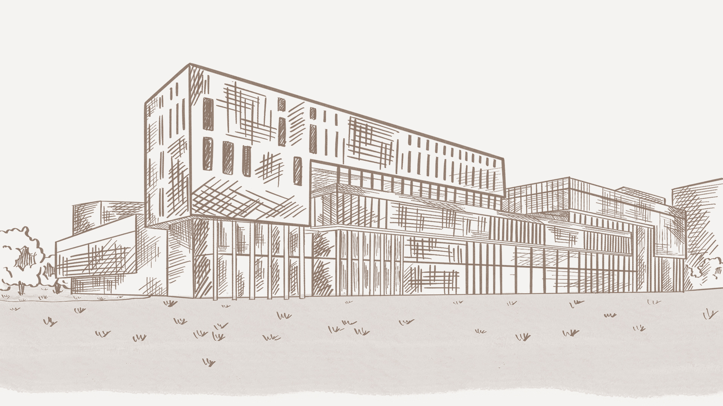
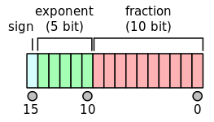
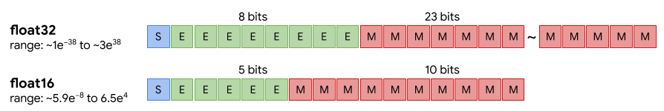
Float16
TITLE HERE
Float16（半精度浮点数）是一种使用16位的浮点数数据类型，格式为：
Sign bit： 1 bit
Exponent width： 5 bits
Significand precision： 11bits
数据范围为
[-65504.0, -1.0*2^(-14)]∪[1.0*2^(-14), 65504.0]

Slide 8
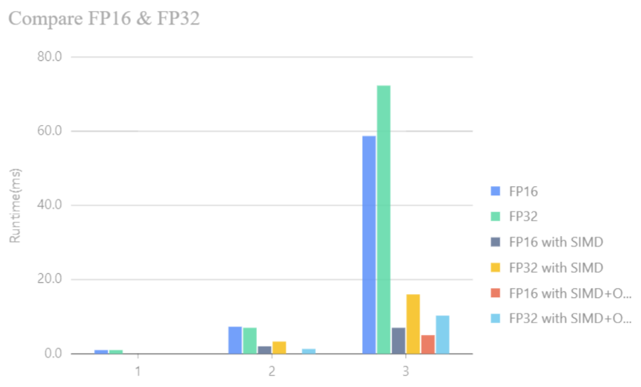
Float16
TITLE HERE
Float16优势
内存效率
float16数据类型仅占用2个字节，因此在存储数据时所使用的空间为float32的1/2
计算速度
在支持float16运算的硬件上，float16的运算可以比float32更快
浮点数运算在深度学习中占用大量资源，使用半精度浮点数可以减少内存带宽和计算需求，从而提高模型的计算性能，缩短训练时间；一些硬件加速器（如NVIDIA的Tensor Cores）针对float16进行了优化，可以在支持这些硬件的系统上提供更快地深度学习推理性能。

Slide 9
Float16
TITLE HERE
目前支持float16的CPU和GPU
NVIDIA GPU
GeForce、Quadro、Tesla系列
NVIDIA Volta 架构引入了Tensor Cores， 专门用于深度学习任务，可以执行混合精度运算
AMD CPU
ARM架构的一些CPU支持NEON SIMD指令集，可以执行FP16的运算
ARM Cortex-A76 和 ARM Cortex-A77等一些ARM处理器支持FP16运算

Slide 10
Float16的优势
TITLE HERE
1. 性能提升：浮点数运算在深度学习中占用大量计算资源。使用 float16（半精度）浮点数可以减少内存带宽和计算需求，从而提高模型的计算性能。这对于大规模深度学习任务尤为重要。
2. 效率提高：在推理中，使用 float16 数据类型可以减少内存占用，允许在相同的硬件上应用更大的模型。
3. 嵌入式和移动设备：在资源受限的嵌入式系统和移动设备上，使用 float16 数据类型可以减少内存和计算资源的消耗，使深度学习模型更适合部署在这些设备上。
4. 低精度要求：某些应用中，如图像分类或音频处理，不需要高精度的浮点数表示。在这些情况下，使用float16数据类型可以很好的提高性能。

Slide 11


目标 & 计划
KEY WORDS HERE

Slide 12
目标
TITLE HERE
将arm架构中的float16数据类型应用到OpenCV DNN 中，使DNN能够支持float16数据类型的计算

Slide 13



计划
TITLE HERE
完成对fp16的了解和测试
看Ficus NN和OpenCV DNN代码
实现对DNN部分float16功能的添加
完成基本测试印记报告
66.2%
52.3%
1
2
3
4
10月
11月
12月
1月

Slide 14
风险和挑战
TITLE HERE

Slide 15
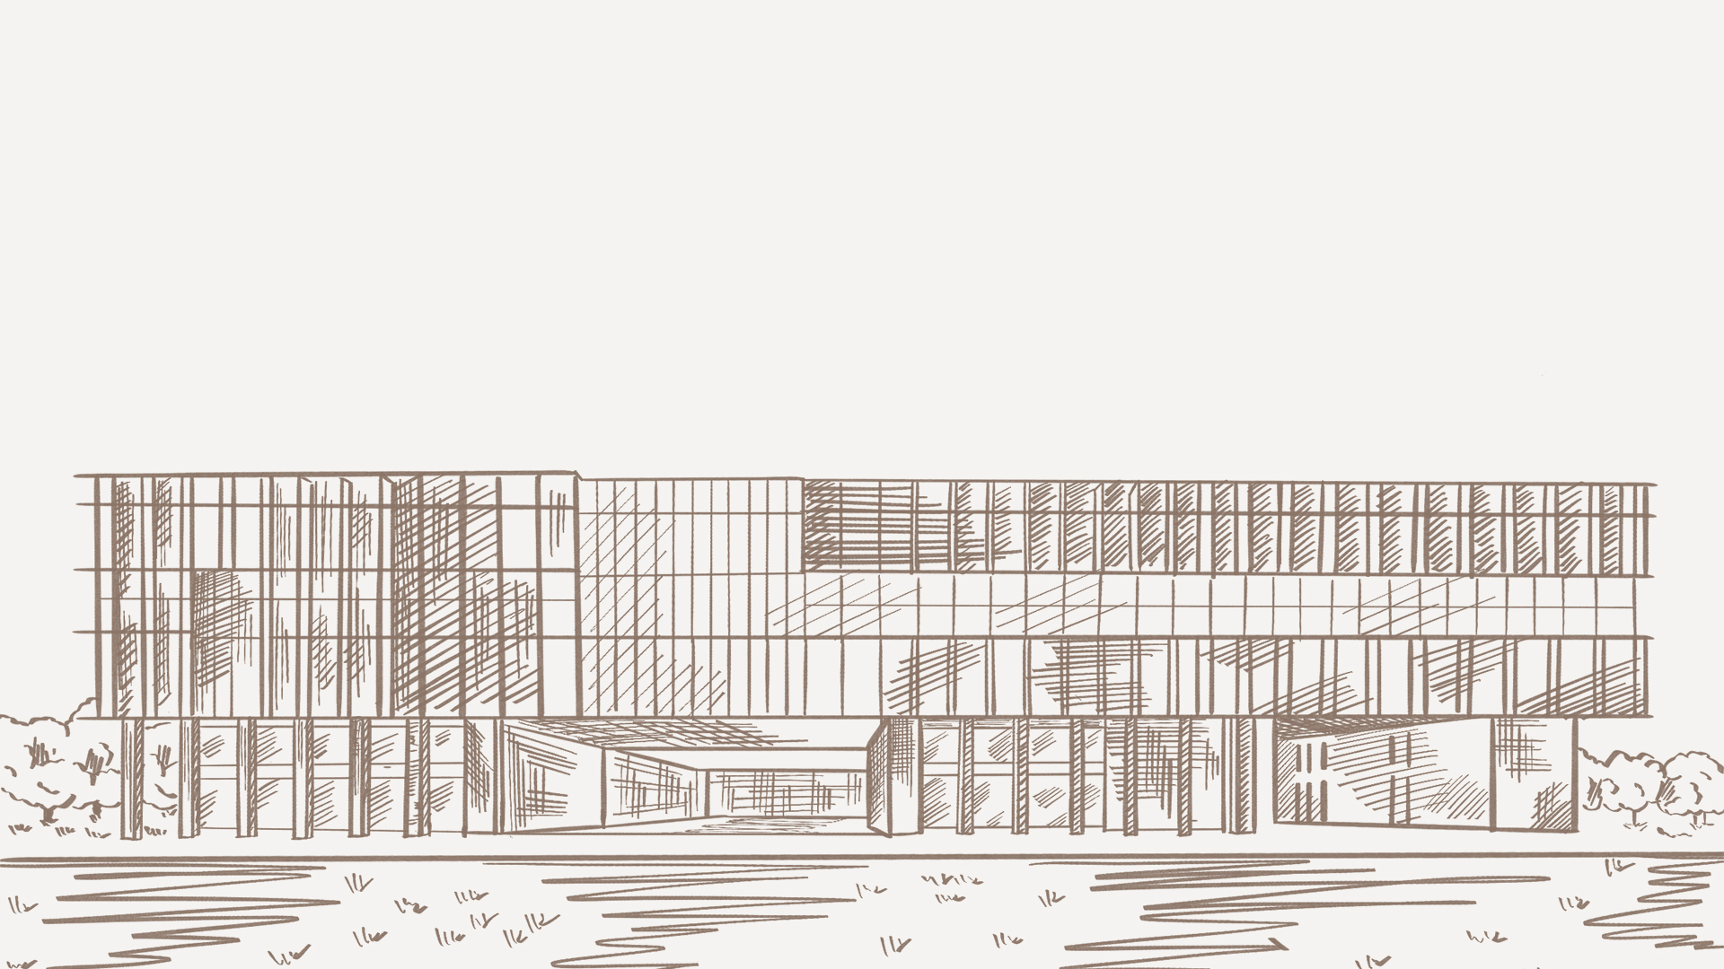
风险和挑战
TITLE HERE
精度损失
float16只有10位尾数，精度较低，可能会引起精度损失，导致输出结果可能变得不够准确。
数值不稳定
由于float16范围有限，可能会出现数据溢出、发散或数值不稳定的现象。
硬件兼容问题
部分CPU和GPU并不支持float16类型的运算，不同类型的硬件可能定义方式不同。

Slide 16

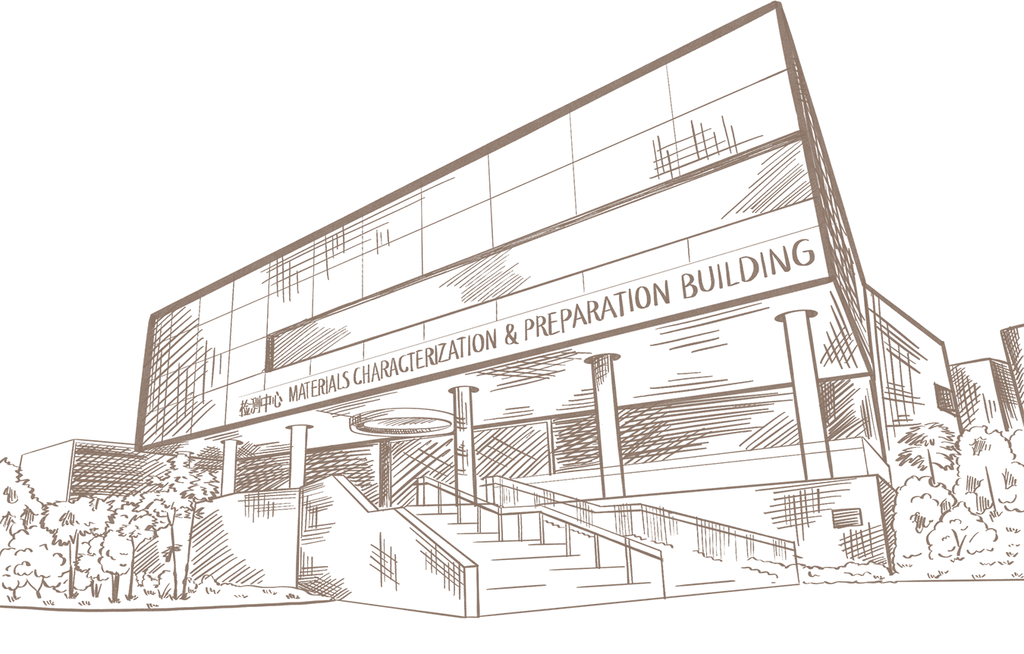
可能的解决方法
TITLE HERE
混合精度运算
在推理过程中同时使用float32和float16两种数据类型，运算时使用低精度数据类型以降低内存占用和提高计算性能，使用高精度保证数据精度，避免因为低精度范围小带来问题。
利用宏定义
由于目前仅使用Arm CPU定义的float16数据类型，在x86上并不支持，可以通过定义宏的方式来引入float16的加速运算，以确保DNN模块在x86上运行时不会出现报错问题。

Slide 17
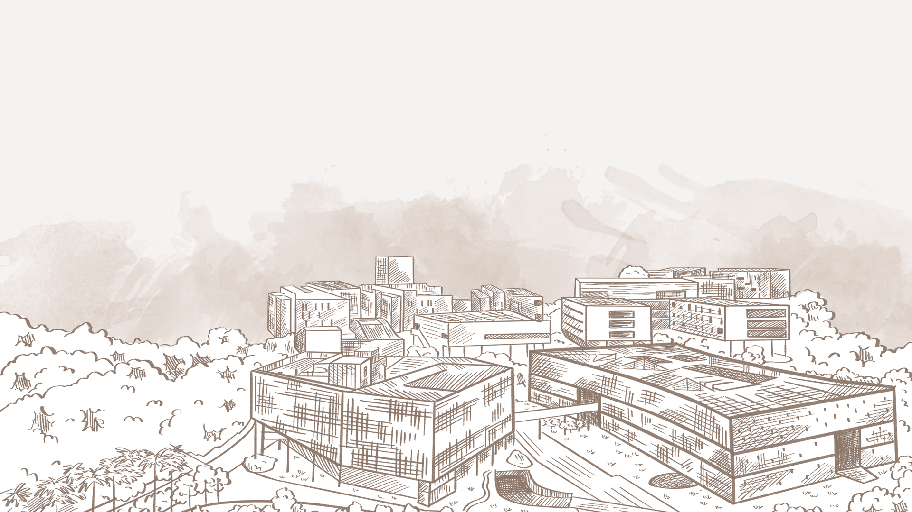
感谢
您的观看与收听

